Slide 1
PRESENTATION DE L’OT
DE BELLEDONNE-CHARTREUSE
VALORISATION DE NOS DESTINATIONS DE TOURISME ET DE LOISIRS DANS UN CONTEXTE DIFFICILE

Slide 2
Sommaire
Présentation de l’OT de Belledonne-Chartreuse
Rappel des missions confiées à l’OT
Les moyens au service de ces missions
Les réalisations 2020
Perspectives et cadre budgétaire 2021

Slide 3
Présentation de l’OT de Belledonne-Chartreuse

Slide 4
Présentation de l’OT
de Belledonne-Chartreuse
Etablissement Public Industriel et Commercial
Périmètre de compétence : la communauté de communes, hors communes de Chamrousse et Saint Martin d’Uriage (OT indépendants).

Slide 5
Présentation de l’OT
de Belledonne-Chartreuse
Président : Sidney REBBOAH
Vice-président : Christian ROUSSIGNOL
Comité de direction :
Collège « élus » :
16 membres élus issus du conseil communautaire
Collège « socioprofessionnels » :
12 membres
Collège « personnes qualifiées » :
3 membres
Directeur
Service administratif
Service promotion et communication :
Conseil en séjour :
6 bureaux d’information touristique
Service animations et événements
Service commercialisation :
Centrale de réservation
Service groupe

Slide 6
Présentation de l’OT
de Belledonne-Chartreuse
Effectifs :
19 agents permanents
3 à 4 saisonniers
19 ETP
Formation de 3 apprentis.

Slide 7
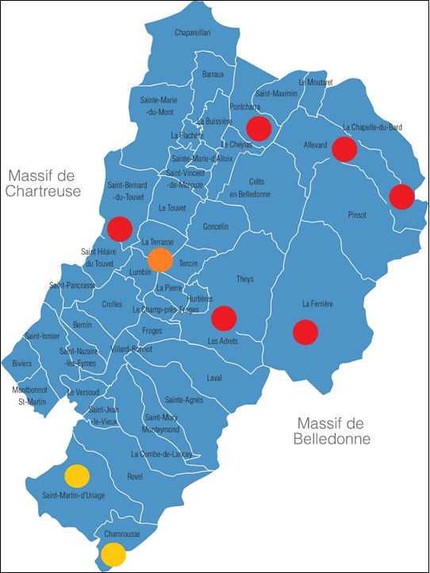
Présentation de l’OT
de Belledonne-Chartreuse
Les OT dans le Grésivaudan :
En orange, siège de l’OT communautaire
En rouge, les BIT de l’OT communautaire
En jaune, les OT indépendants

Slide 8
Rappel des missions confiées à l’OT

Slide 9
Rappel des missions confiées à l’OT
Ambitions :
Assurer le rayonnement de nos marques et destinations.
Développer la fréquentation touristique.
Mettre en œuvre la politique touristique du Grésivaudan.

Slide 10
Rappel des missions confiées à l’OT
Assurer le rayonnement de nos marques et destinations pour développer la fréquentation :
Assurer l’accueil et l’information des clientèles.
Assurer la promotion des destinations touristiques du Grésivaudan.
Concourir à la réalisation d’événements ainsi qu’à l’animation de nos destinations.

Slide 11
Rappel des missions confiées à l’OT
Accroître les performances économiques de l’outil touristique :
  Commercialiser des séjours touristiques.
  Commercialiser des produits groupes.
  Conception et mise en œuvre de stratégies marketing et GRC.
  Développement et vente de produits en boutiques.

Slide 12
Rappel des missions confiées à l’OT
Participer aux démarches stratégiques du territoire :
Contribuer à coordonner les interventions des partenaires du développement touristique local.
Contribuer à élaborer et mettre en œuvre la politique touristique du Grésivaudan.

Slide 13
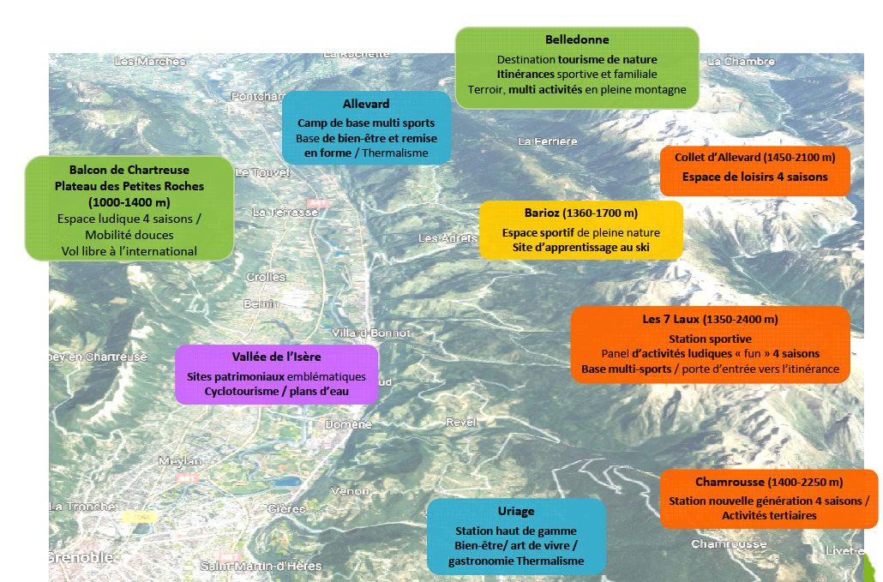
Rappel des missions confiées à l’OT
Positionnement des 9 destinations tourisme :

Slide 14
Les moyens au service de ces missions
  Budget principal
  Budget annexe - services marchands

Slide 15
Les moyens au service de ces missions
Synthèse de l’exercice 2020 – Budget principal
Dépenses
Actions de promotion et communication | 247 000 €
Animations et événements | 110 000 €
Autres Charges à caractère général | 239 000 €
Charges de personnel et frais assimilés | 1 023 000 €
Opérations d'ordre de transfert entre sections | 30 400 €
Total Fonctionnement | 1 649 400 €
Immobilisations incorporelles | 86 000 €
Immobilisations corporelles | 16 000 €
Participations et créances rattachées | 1 000 €
Total Investissement | 103 000 €
Total Dépenses | 1 752 400 €
Recettes
Résultat d'exploitation reporté | 216 300 €
Atténuations de charges | 15 500 €
Ventes de produits fabriqués, prestations | 60 000 €
Subventions d’exploitation Le Grésivaudan | 1 460 000 €
Autres produits de gestion courante | 166 000 €
Produits exceptionnels | 11 000 €
Total Fonctionnement | 1 928 800 €
Opérations d'ordre de transfert entre sections | 30 400 €
Dotations, fonds divers et réserves | 90 000 €
Total Investissement | 120 400 €
Total recettes | 2 049 200 €

Slide 16
Les moyens au service de ces missions
Synthèse de l’exercice 2020 – Services marchands
Dépenses
Charges à caractère général : promotion + achats produits pour revente | 27 500 €
Charges de personnel et frais assimilés | 59 500 €
Autres charges de gestion courante | 271 500 €
Impôts sur les bénéfices et assimilés | 2 000 €
Total dépenses | 360 500 €
Recettes
Résultat d'exploitation reporté | 81 000 €
Ventes de produits fabriqués, prestations de services | 43 250 €
Autres produits de gestion courante | 245 000 €
Total recettes | 369 250 €

Slide 17
Les réalisations 2020 :
  Stratégie de communication
  Evénements et animations
  Taxe de séjour
  Classement de l’OT

Slide 18
Stratégie de communication
Contexte sanitaire :
  Utiliser des outils de communication flexibles et instantanés, essentiellement des médias en ligne qui nous permettent d’être réactifs.
  Minimiser les engagements sur les supports traditionnels, qui ne permettent pas d’adapter nos actions aux mesures gouvernementales et au contexte sanitaire.

Slide 19
Stratégie de communication :
Outils de communication en ligne
  Sites internet :
    Support de communication central de nos destinations. Mise à jour régulière, mise en avant des activités, création d’une page dédiée COVID avec toutes les infos utiles.
    Création de contenus réguliers autour de nos destinations pour susciter l’intérêt et le désir de nous rendre visite et vivre des expériences insolites, même sans ski.
    Versions anglais des sites des 7 Laux, du Collet et d’Allevard-les-Bains.
  Réseaux sociaux :
    Communication soutenue sur nos réseaux sociaux. Partage de photos, vidéos, articles...pour faire vivre la destination, susciter l’envie de les visiter, et tisser un lien avec nos communautés.
    Campagnes de communication payantes régulières et segmentées (zone géographique, intêrets...)
  Campagnes digitales :
    Campagne nationale pour la centrale de réservation lancée début octobre, mais rapidement arrêtée après les annonces gouvernementales qui ont eu un impact immédiat sur les réservations.
    Sites web locaux, régionaux et nationaux : Le Dauphiné Libéré, Le Progrès, le Bon Coin, Actu Montagne...…
  Marketing direct :
    Campagnes de mailing régulières auprès de nos clients.
    Messages segmentés en fonction de nos différentes cibles.
  Référencement naturel :
    Travail sur le référencement naturel de nos sites internet pour améliorer leur visibilité dans les moteurs de recherche, sur des mots clés stratégiques.

Slide 20






Stratégie de comunication : chiffres clés Facebook
FANS
(année 2020)
37 625
(+23%)
10 679 (+17%)
2 789 (+17%)
2015
(+69%)
1773
(+34%)
IMPRESSIONS*
7M
53 751 / jour
2M
16 931 / jour
187k
1 485/ jour
292k
2 319 / jour
630k
4 998/ jour
10M (79 484/ jour)
ENGAGEMENT*
(like, comm, partages..)
45k
356 / jour
19k
150 / jour
4k
28 / jour
1k
11 / jour
3k
25 / jour
72k (570/ jour)
* depuis octobre 2020

Slide 21
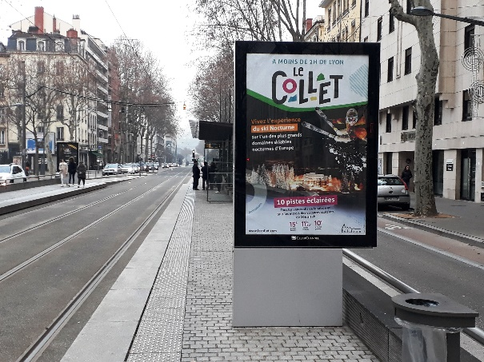
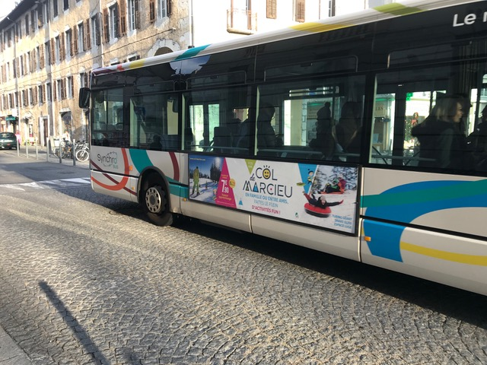
Stratégie de communication : outils hors ligne
  Relations Presse
    Envoi CP, suivi des demandes, transmission informations et visuels,
    organisation de reportages
    Accueil influenceurs
  Presse
    Guide de l’hiver / Guide de l’été du Dauphiné Libéré
    Minizou : magazine dédié aux familles
  Affichage
    Campagnes d’affichage sur les abribus du Grésivaudan
    Campagne d’affichage réseaux Tram à Lyon (janvier 2020)
    Campagne 4*3 à Grenoble et Chambéry (janvier 2020)
    Campagne bus à Grenoble et Chambéry (janvier 2020)
  Radio
    Campagne NRJ & Cherie FM à Grenoble, Chambéry et Lyon
    (janvier à mars 2020)

Slide 22
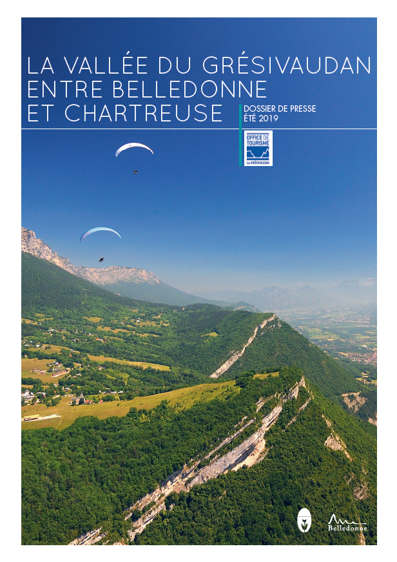







Stratégie de communication : chiffres clés relations presse
    2
    dossiers de presse
    34
    Communiqués de presse
    2
    conférences de presse à Paris avec la presse nationale
    7,6 millions d’€ d’équivalence publicitaire
RETOMBÉES MÉDIATIQUES EN CHIFFRE
88 Reportages TV
(citations et reportages dédiés)
376 Articles de Presse
(citations et articles dédiés)
29 Reportages radio
(citations et reportages dédiés)
247 Retombées Web
(citations et articles dédiés)

Slide 23











Stratégie de communication : éditions
OFFICE DE TOURISME
Brochures et documentations à l’échelle du territoire : carte touristique, éditions affinitaires (cascades, cyclo, rando...), guide des animations/stations dont l’objectif est de faire des suggestions au lecteur.
+ Guide Touristique (à venir en 2021)
DESTINATIONS TOURISTIQUES
Brochures et documentations à l’échelle des destinations dont l’objectif est de faire des suggestions au lecteur et de renvoyer vers les sites internet.

Slide 24
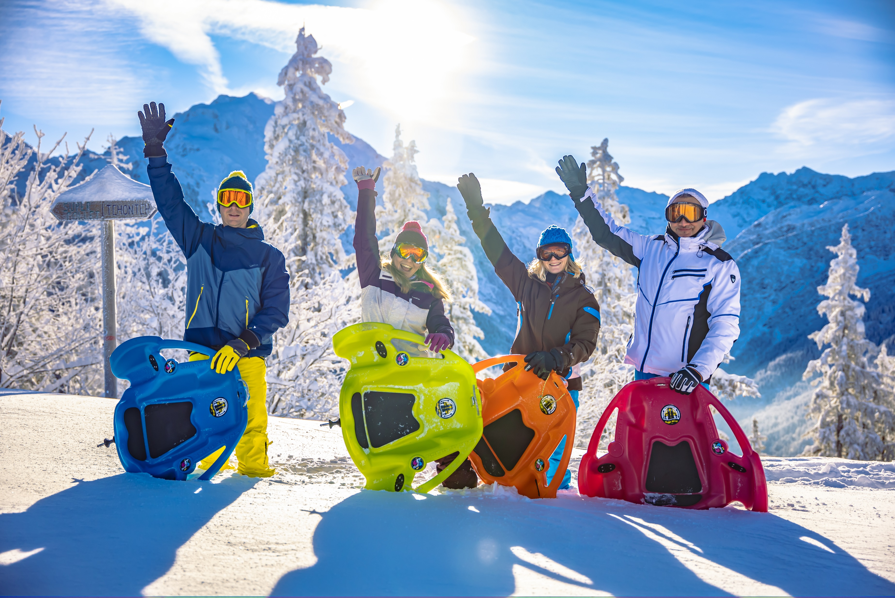
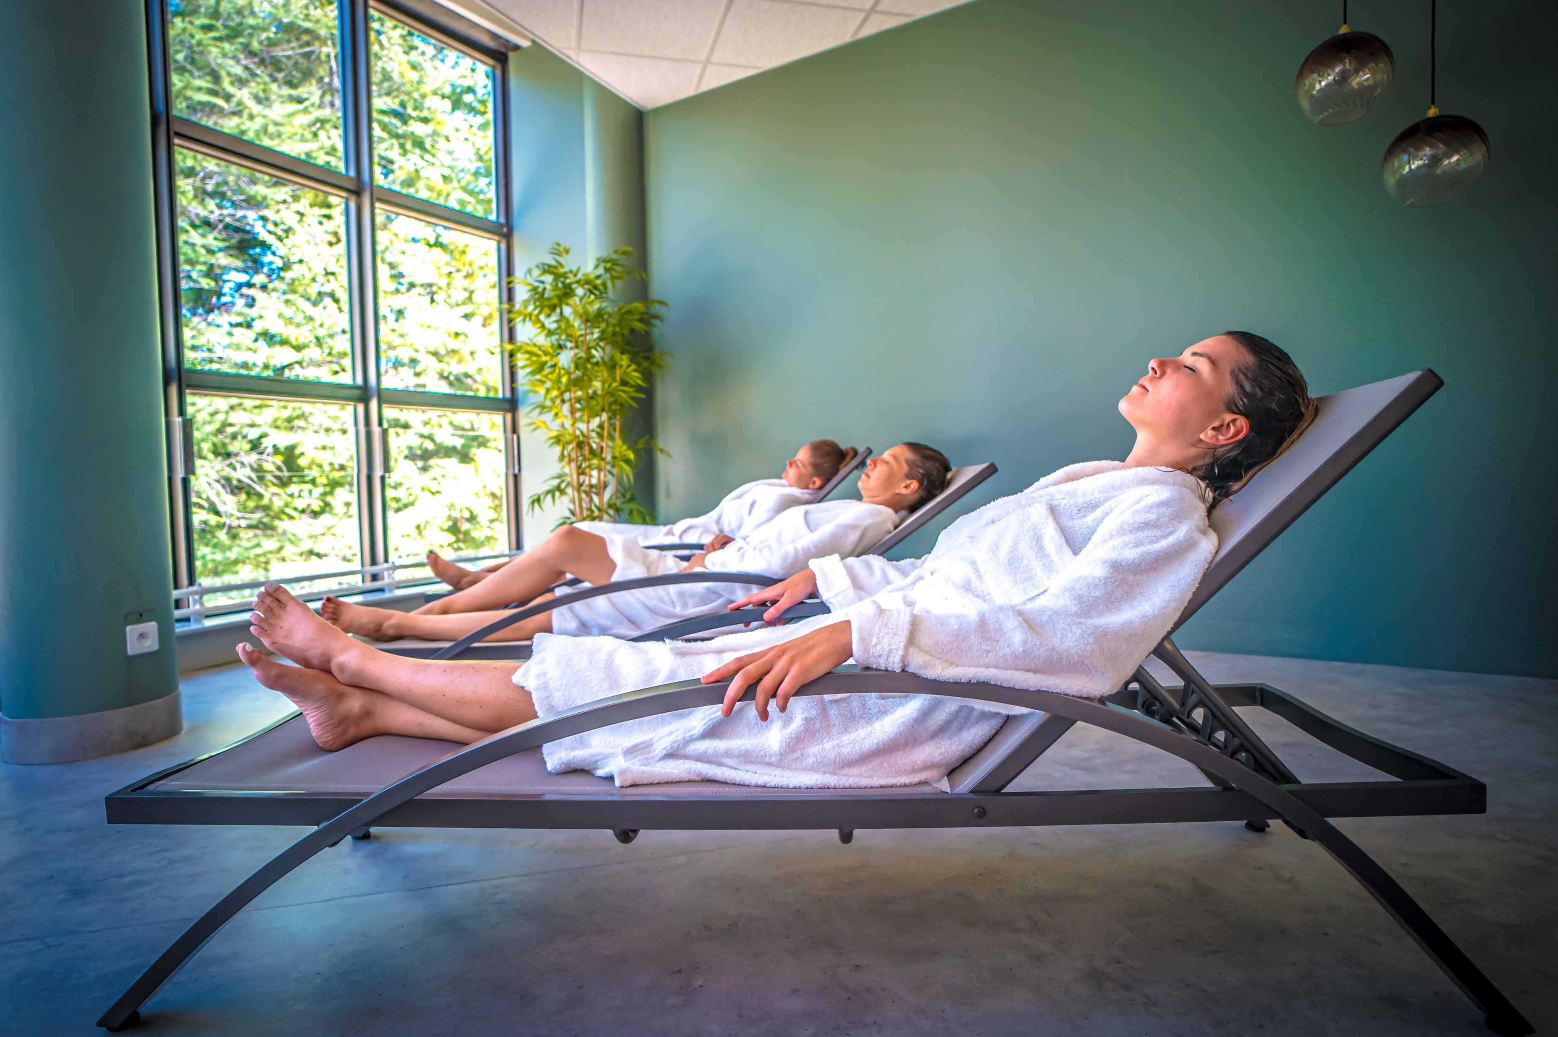
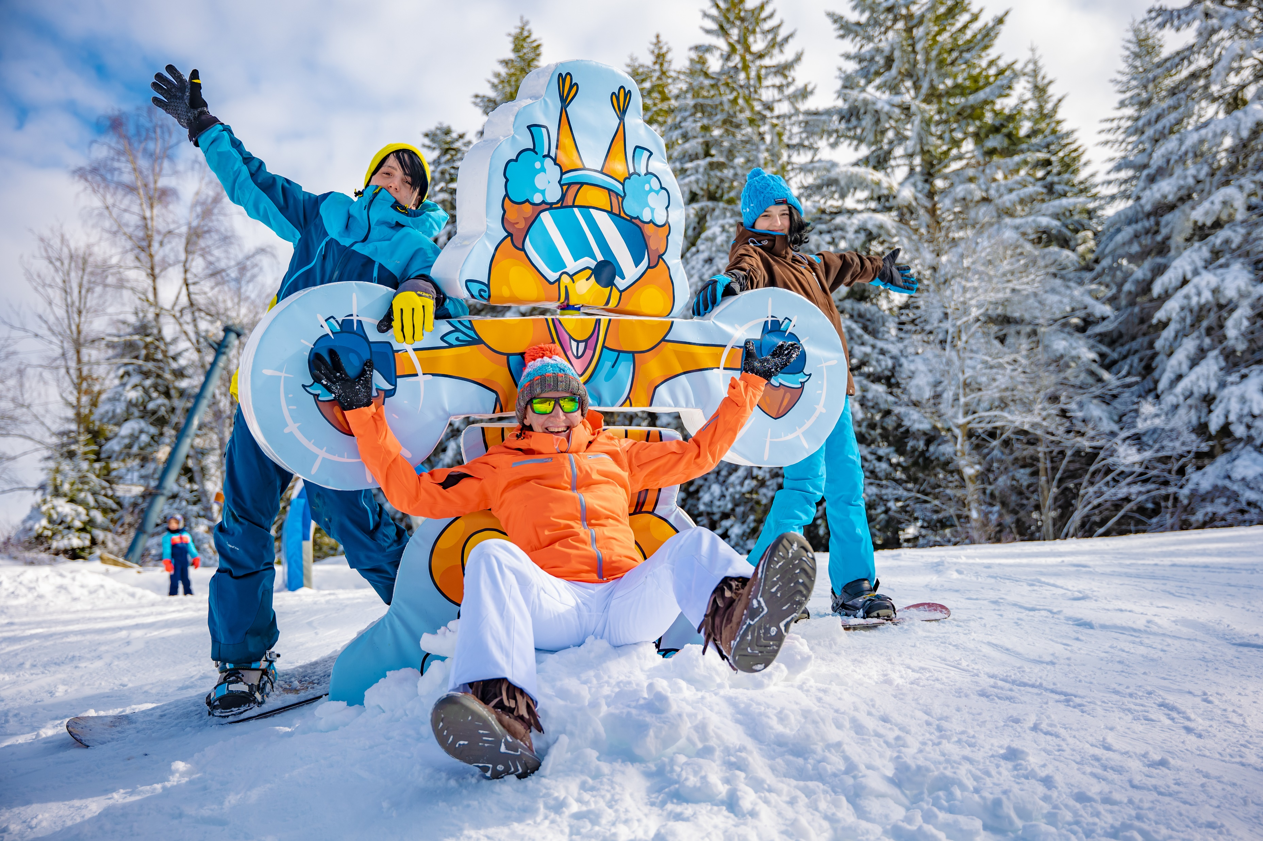
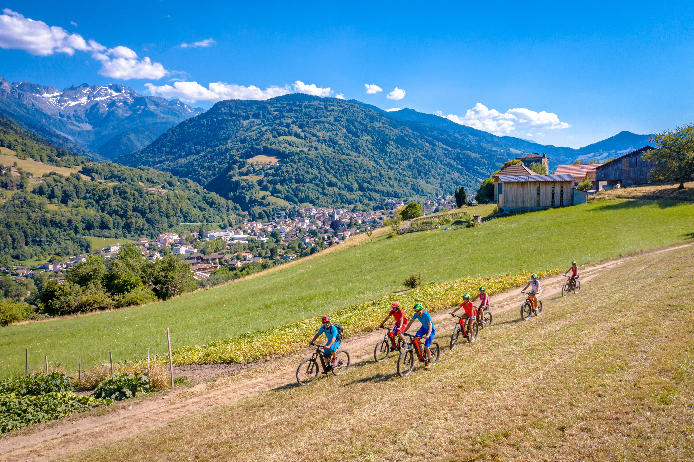
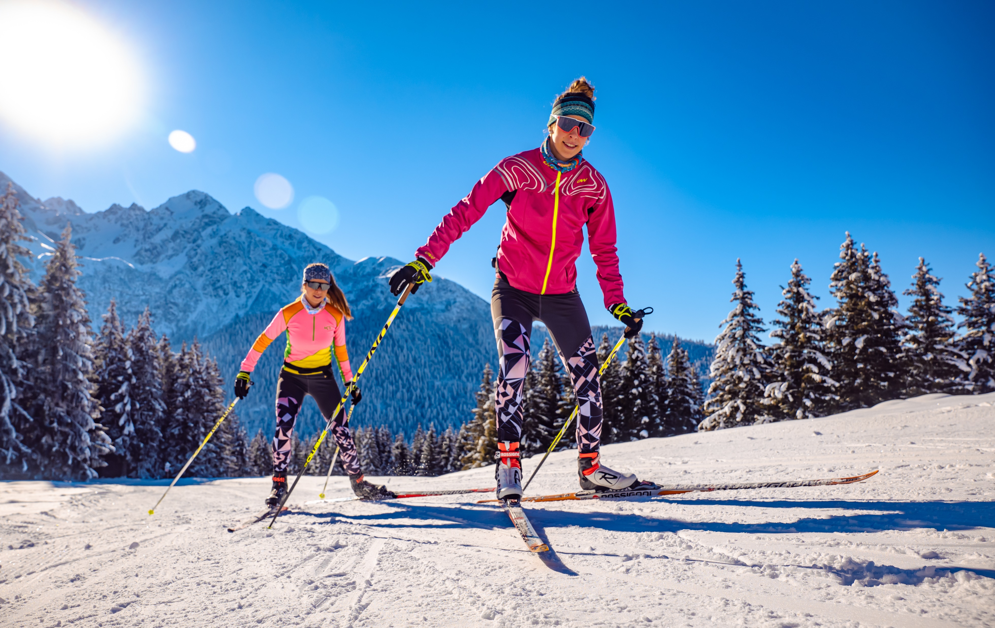
Stratégie de communication : contenus
  Des contenus qualitatifs (photos et vidéos) sont régulièrement créés pour promouvoir notre territoire et alimenter nos supports de promotions

Slide 25
Stratégie de communication : budget
Articles | Dépenses
Agence de relations presse, agences de com, agences web | 113 k
Annonces et insertions | 82 k
Catalogues et imprimés | 48 k
Réceptions | 3,5k
TOTAL | 246,5k
Compte tenu de la crise sanitaire, les dépenses en « Annonces et insertions » ont été revues à la baisse.
En effet, la redéfinition temporaire de notre stratégie compte tenu du manque de visibilité notamment nous a contraint à déprogrammer des campagnes qui nécessitent des budgets souvent importants (ex : affichages).

Slide 26
Renforcer les événements et les animations
Eté 2020 : une saison contrainte par la COVID19, qui a impliqué de revoir le format des animations et événements pour les adapter aux mesures sanitaires.
 | Hiver 2020 | Eté 2020
Evénements | 19 | 19
Animations | 499 | 247

Slide 27
Commercialisation
Commercialisation
 | CA 2019 | CA 2020
Centrale de réservation | 334 000 € | 227 000 €
Tourisme d’affaires et groupes | 5 000 € | 8 500 €

Slide 28
Commercialisation
Importante baisse du chiffre d’affaires :
  Pertes de CA en fin de saison hivernale.
  Une saison thermale réduite (-50%), avec moins de réservations et des réservations annulées pour un CA de 47 000 €.
  2020 devait être l’année de relance du service groupe. Un travail de reconquête avait été opéré et les réservations étaient nombreuses.
  Tous les dossiers à partir de mars ont été annulés.
  Pas de demandes en raison du contexte sanitaire.

Slide 29
Taxe de séjour et nuitées
Taxe de séjour et nuitées
  La crise sanitaire a eu un important impact sur le nb. de nuitées réalisées sur le territoire.
  Cela se traduit par une perte de recettes.
 | 2019 | 2020 | Différence
Montant TS | 269 000 € | 193 000 € | 76 000 €
Nb. Nuitées | 550 000 | 339 000 | 211 000

Slide 30
  5. Perspectives 2021

Slide 31

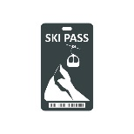
5. Perspectives :
Place de marché
Recherche
Réservation
Préparation
Expérience
Après séjour
Intérêt
+

Slide 32
5. Perspectives :
Place de marché
Un outil complémentaire à notre centrale de réservation et à celui de Chartreuse tourisme.
Offrir la possibilité aux internautes de réserver leur séjour sur nos sites internet.
Offrir aux acteurs locaux un nouveau canal de commercialisation.

Slide 33
5. Perspectives :
Place de marché
Mener des campagnes webmarketing au niveau national et international
en favorisant leur efficacité et en facilitant la réservation du séjour par les internautes (et leur éviter le parcours du combattant).
Ajouter des offres commerciales à nos campagnes de marketing direct et segmenter nos campagnes (clientèle locale, régionale, nationale, internationale, types de produits).

Slide 34
5. Perspectives :
Place de marché
Signature des adhésions en cours :
→ 3 hébergeurs professionnels à ce jour
Objectif de déploiement : été 2021
→ selon retour des contrats
Condition :
Avoir une offre conséquente, pour proposer une offre variée à nos visiteurs.

Slide 35
Perspectives
Poursuite de nos actions de valorisation des activités de pleine nature toutes saisons.

Slide 36
Perspectives
Promouvoir le positionnement bien-être / art de vivre péri-urbain / nature :
  Actions de promotion spécifique sur ce thème.
  Conduire un travail d’image en partenariat avec l’OT d’Uriage-les-Bains.

Slide 37
Perspectives
Gastronomie :
  En faire un vecteur d’attractivité.
  Développer une méthode de travail sur le sujet :
    Identifier des produits susceptibles d’être des marqueurs.
    Identifier des producteurs et acteurs.
    Réflexion à conduire sur la manière d’en assurer la promotion.

Slide 38
Perspectives
Structuration et développement du tourisme d’affaire et de l’offre groupes (comités d’entreprises, clubs de 3ème âge, scolaires) :
  Lien à développer avec Grenoble Alpes.

Slide 39
Perspectives
Engager une démarche qualité :
  Dans l’objectif d’obtenir un classement en catégorie 1 de l’OT.
  Un chantier de 2 à 3 ans.
  Qui impliquera un accompagnement extérieur.
  Et une adaptation des ressources humaines: référent qualité.

Slide 40
Perspectives
Synthèse proposition budgétaire 2021 :
Dépenses
Actions de promotion et communication | 364 000 €
Animations et événements | 180 000 €
Achats activités marchandes | 193 000 €
Autres Charges à caractère général | 278 155 €
Charges de personnel et frais assimilés | 1 050 000 €
Virement à la section d’investissement | 37 790 €
Opérations d'ordre de transfert entre sections | 18 295 €
Autres charges de gestion courante | 10 550 €
Impôts sur les bénéfices | 5 000 €
Total Fonctionnement | 2 136 790 €
Immobilisations incorporelles | 50 050 €
Immobilisations corporelles | 24 200 €
Total Investissement | 74 250 €
Total Dépenses | 2 211 040 €
Recettes
Résultat d'exploitation reporté | 288 380 €
Atténuations de charges | 16 000 €
Ventes de produits fabriqués, prestations | 208 835 €
Subventions d’exploitation Le Grésivaudan | 1 500 000 €
Autres produits de gestion courante | 117 975 €
Produits exceptionnels | 5 600 €
Total Fonctionnement | 2 136 790 €
Solde d’exécution section d’investissement | 18 170 €
Virement de la section d’exploitation | 37 790 €
Opérations d'ordre de transfert entre sections | 18 290 €
Total Investissement | 74 250 €
Total recettes | 2 211 040 €

